Slide 1

银发经济创新创业项目交付评价与能力成长
双交付评价、三次验收、课证融通与全课程收官
项目七｜成果验收与评价
《人工智能养老产品系统设计与工程交付》

Slide 2
成果评价不是终点，而是创业项目的最后一次验证
项目七的评价不只是给分——它是对整个创业旅程的系统性回答。每一份交付物，每一次汇报，都在验证一个核心问题：这个创业方案是否真实、完整、可持续？
🎯 机会
📦 产品
创业机会是否真实存在于银发市场？
产品定义是否清楚、差异化是否成立？
🔬 验证
💼 商业
MVP是否足够小且可验证？
商业模式是否内部自洽？
🌱 成长
🎤 路演
团队能力成长是否可见？
现场表达是否具有说服力？

Slide 3

双交付评价：既看项目成果，也看人才成长
本项目采用"双交付评价"结构——不仅评价团队做出了什么，更评价学习者在过程中成长了什么。两个维度相互补充，构成对创业能力的完整画像。
项目交付 60%
人才交付 40%
评价团队的成果质量：六项核心交付物完整度、逻辑自洽程度与市场验证水平。
评价学习者的能力成长：创业素养、课证融通能力与个人贡献度综合评定。
市场调研与竞品分析
产品定义与MVP方案
商业模式画布
原型或概念效果图
商业计划书
创业路演PPT与展示
创新思维与创业精神
团队协作与沟通表达
商业意识与AI应用能力
个人贡献度调节系数
过程证据与阶段汇报
路演答辩综合表现
评价逻辑：项目交付 ＋ 人才交付 ＋ 三次验收 ＋ 过程证据 ＋ 路演答辩，构成完整评价闭环。

Slide 4


为什么创业项目不能只看最终路演？
路演只能呈现最终结果，无法反映项目的真实质量。优秀的创业方案需要一条完整的证据链——从调研到验证，每个环节都必须真实可查。
🎭 好看的路演
✅ 完整创业证据链
PPT精美、表达流畅、现场氛围好——但背后没有真实证据支撑。
调研数据真实，访谈记录可查
竞品分析具体，差异化有依据
MVP经过裁剪，验证计划可执行
商业模式经过市场检验
原型可演示，答辩能回应质疑
团队协作记录完整

Slide 5






项目交付由六项核心成果构成
六项成果共同构成项目交付的评分主体，覆盖从市场洞察到产品落地、从商业逻辑到现场展示的完整创业路径，缺一不可。
成果一
成果二
市场调研与竞品分析报告
产品定义与MVP方案
成果三
成果四
商业模式画布
产品原型或概念效果图
成果五
成果六
商业计划书或概念设计报告
创业路演PPT与展示

Slide 6

成果一：市场调研与竞品分析报告如何评价？
市场调研报告是整个创业方案的起点，数据的真实性与分析的深度直接决定后续所有成果的可信度。评价者重点核查以下维度：
1
2
数据来源
用户访谈
一手调研与权威二手数据是否充分，数量是否达到要求
访谈对象是否真实，记录是否完整，结论是否有依据
3
4
竞品分析
用户画像
竞品选择是否典型，分析维度是否具体，对比是否客观
画像是否精准，痛点排序是否有数据支撑
5
6
差异化定位
规范性
与竞品相比的差异化优势是否清楚表达
引用格式是否规范，版面是否整洁专业

Slide 7

成果二：产品定义与MVP方案如何评价？
产品定义是创业方案的核心，MVP方案则决定了验证效率。评价重点在于：产品是否真正解决了真实用户的真实痛点，MVP是否足够精简且可执行。
目标用户是否精准
差异化是否成立
细分到可找到的真实人群，而非"所有老人"
与现有竞品相比具备明确差异化优势
核心痛点是否明确
MVP是否足够小
有数据支撑，不是主观猜测
只保留核心功能，排除"想要有"的功能
价值主张是否清楚
验证计划是否可执行
能用一句话说清楚产品为谁解决什么问题
有具体验证方式、时间节点和成功标准

Slide 8
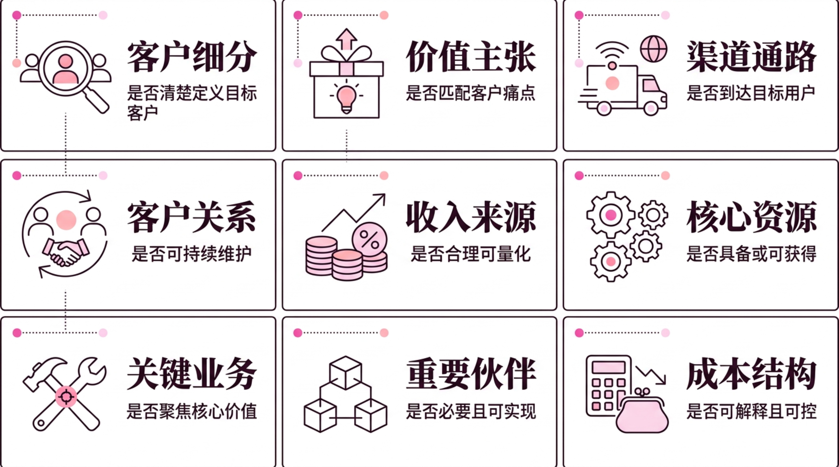
成果三：商业模式画布如何评价？
商业模式画布是检验项目商业逻辑的核心工具。九个模块必须完整填写，各模块之间需要内在自洽——否则商业逻辑无法成立。
评价时重点检查：收入来源是否合理、成本结构是否可解释、价值主张与客户细分是否真正匹配。

Slide 9
成果四：原型或概念效果图如何评价？
根据项目方向不同，团队可选择产品原型或概念效果图作为第四项成果。两条路径各有不同评价侧重，但均需体现适老化设计思维。
🔧 产品原型路径
🎨 概念效果图路径
核心功能是否可演示
交互逻辑是否清楚
技术方案是否合理
适老化设计是否体现
原型与产品定义是否一致
概念表达是否清楚完整
品牌设计是否成体系
视觉呈现是否专业
适老化设计细节是否体现
设计语言是否与用户情感契合
无论选择哪条路径，都需在答辩环节能够演示或清楚讲解核心设计逻辑。

Slide 10
成果五：商业计划书或概念设计报告如何评价？
商业计划书（BP）或概念设计报告是将前四项成果系统整合的综合文档。评价重点在于结构完整、逻辑清晰、数据充分，而非页面美观。
1
结构完整性
摘要、市场、产品、商业模式、执行计划、财务预测、风险分析各部分是否齐全
2
逻辑主线清晰度
从问题发现到解决方案到商业验证，叙事逻辑是否一以贯之
3
数据支撑充分度
关键论断是否有数据背书，来源是否可追溯
4
风险与对策明确性
主要风险是否识别，应对策略是否具体可行
5
版式专业性
排版整洁、图表清晰、字体统一、引用规范

Slide 11



成果六：创业路演PPT与展示如何评价？
路演是创业方案面向评审的最终呈现。评价不只看PPT视觉效果，更看内容精简度、故事线完整性与答辩应对能力。
PPT视觉
故事线
时间控制
视觉专业，信息密度合理，不过度堆砌文字
从痛点到方案到验证，叙事流畅完整
在规定时间内完成演示，节奏把控得当
团队配合
答辩应对
分工明确，衔接自然，配合默契
能有理有据地回应评审问题，不回避质疑

Slide 12



三次验收制：把风险拦在每个阶段
本项目设置三次阶段性验收，形成质量门控机制。每次验收不通过，项目不得进入下一阶段，确保创业质量从起点开始严格把控。
第一次验收
第二次验收
第三次验收
方向是否成立？
方案是否专业？
能否完成路演？
调研报告
产品定义
MVP方案
商业画布初稿
产品方案
技术架构
原型或效果图
全部交付物
创业路演
现场答辩
三次质量门将整个项目周期分为三个可控阶段，帮助课程指导者和项目团队及时发现并修正问题，而不是等到最后才发现致命缺陷。

Slide 13
第一次验收：方向是否成立？
第一次验收是整个项目最关键的节点——如果方向不成立，后续所有工作都将浪费。验收重点聚焦于市场机会的真实性与产品定义的精准性。
✅ 市场方向
✅ 用户痛点
银发经济细分方向是否清楚，市场规模是否可支撑
用户痛点是否经过真实访谈验证，非主观猜测
✅ 竞品分析
✅ 产品定义
竞品是否充分分析，差异化机会是否清楚
目标用户、核心痛点、价值主张是否三者一致
✅ MVP方案
✅ 商业画布
MVP是否最小可行，是否明确排除了不必要功能
九个模块是否基本填写，整体逻辑是否自洽

Slide 14
第二次验收：方案是否专业？
第二次验收聚焦于产品方案的专业性与技术可行性。此阶段需要提交可演示的原型或专业概念效果图，验证团队从"想法"到"方案"的转化能力。
01
02
功能规格完整
技术架构清楚
核心功能列表清楚，每个功能有明确的用户价值描述
系统架构图完整，模块划分合理，接口关系明确
03
04
技术选型有依据
原型可演示
技术栈选择有理由，与项目规模和团队能力匹配
能够演示核心用户流程，交互逻辑清楚
05
06
概念图专业
品牌视觉统一
设计表达专业，适老化设计细节清楚呈现
色彩、字体、图标风格统一，品牌感一致

Slide 15

第三次验收：能否完成创业路演？
第三次验收是全课程的终极节点。项目团队需要以完整创业者的姿态面对评审，证明整个创业方案的完整性、可行性与团队执行力。
📋 成果完整
💡 商业逻辑
六项核心交付物全部提交，无缺漏
能流畅讲述从用户痛点到商业可持续的完整逻辑
📊 验证记录
⚠️ 风险应对
市场验证、用户访谈、MVP测试记录真实可信
主要风险已识别，应对策略具体清楚
🎤 表达成熟
🔍 答辩回应
团队分工展示自然，表达自信流畅
能够有理有据地回应评审提出的质疑和追问

Slide 16
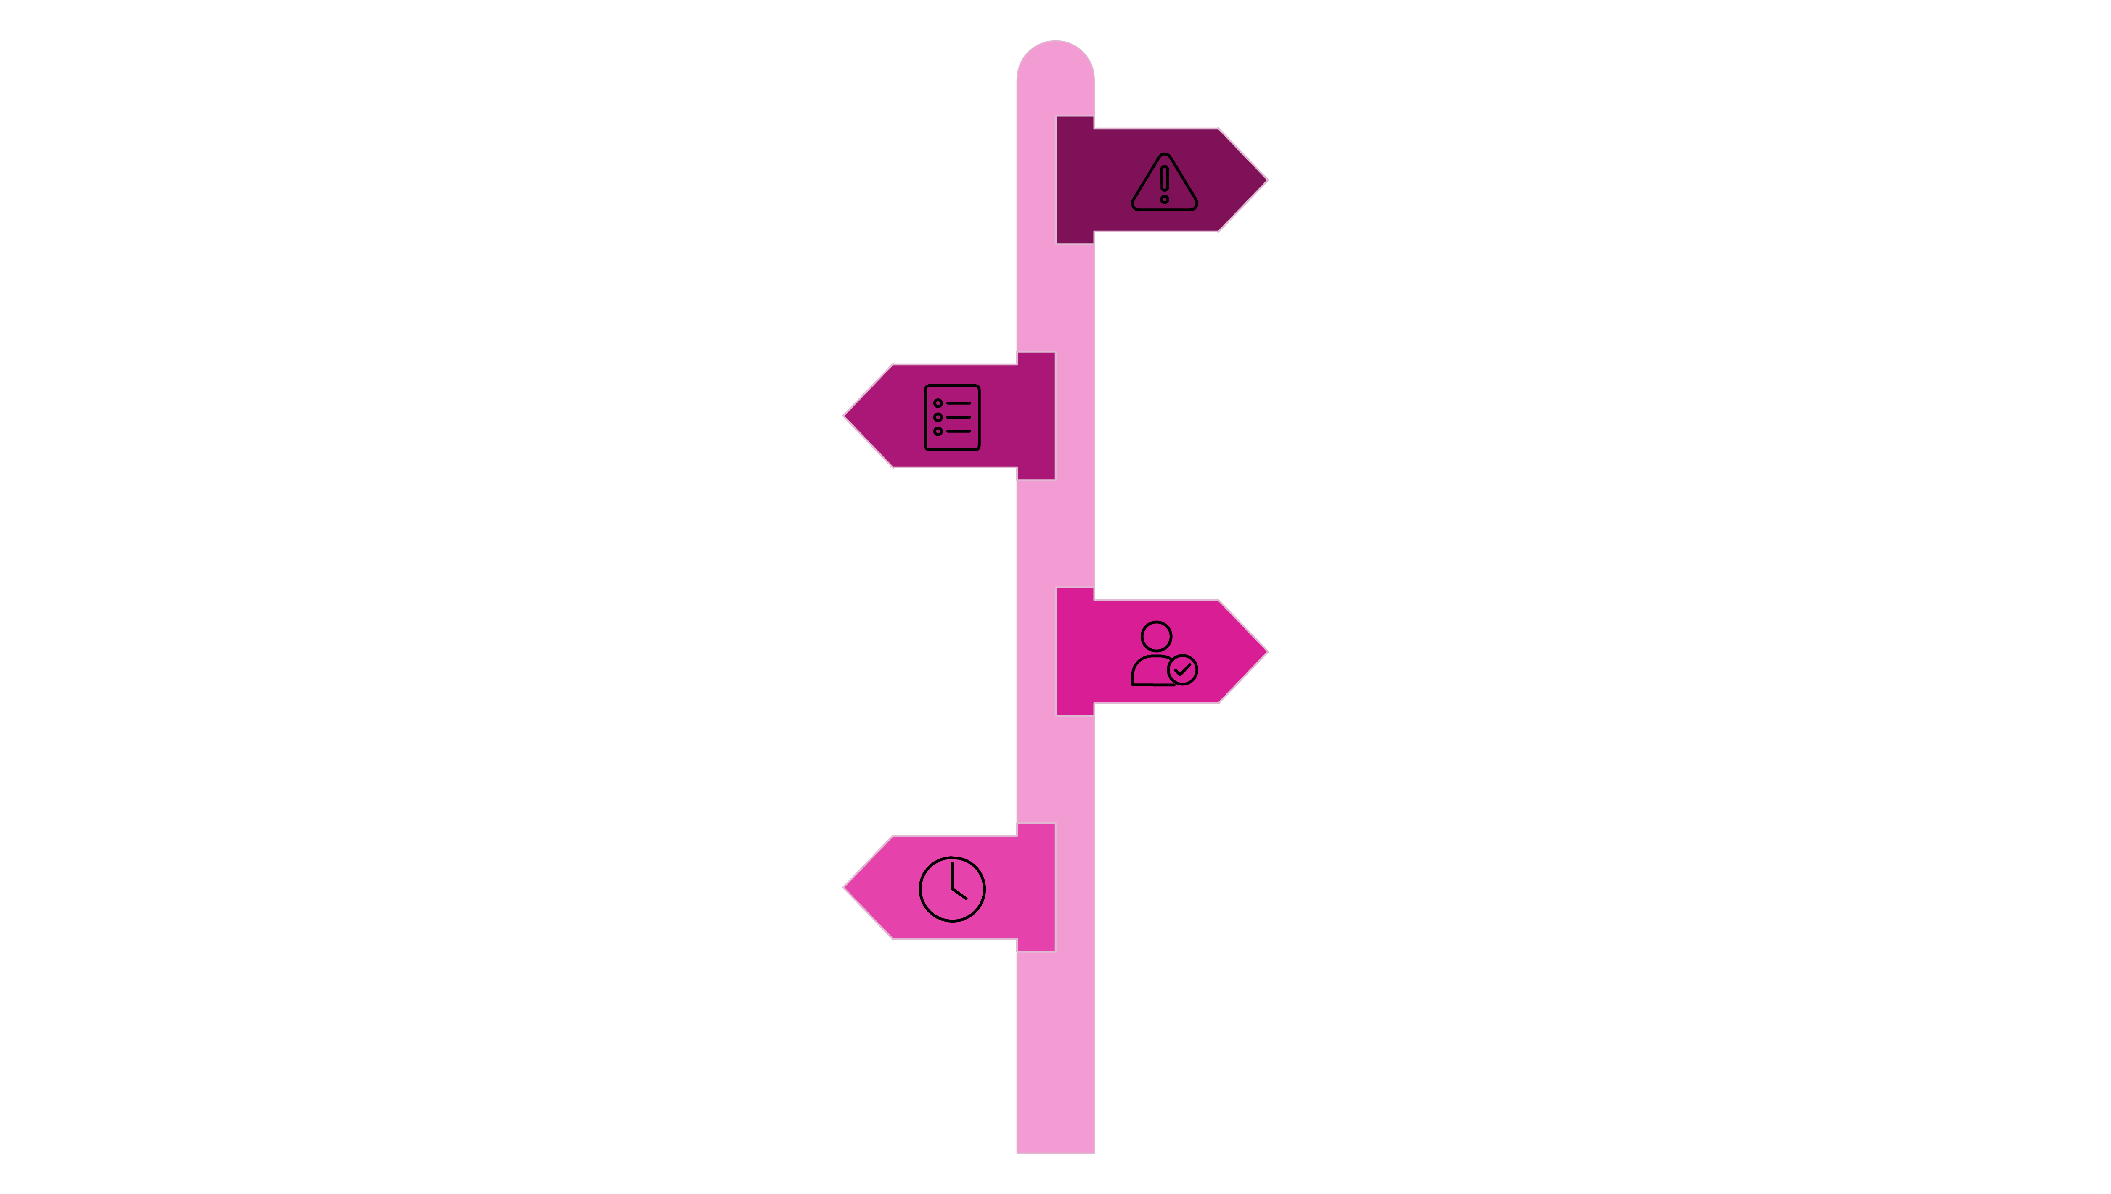
验收不通过，必须进入整改闭环
验收不通过不是终点，而是进入结构化整改流程的起点。整改必须针对真实问题，不允许表面修改、隐藏缺陷或补造材料。
发现问题
记录验收不通过的具体项。
形成清单
整理整改项并明确修复要求。
明确责任
指定责任人和协同团队。
限期整改
设定完成时限并跟踪进度。
❌ 整改禁止行为
✅ 整改正确做法
只改PPT，不改底层逻辑
隐藏失败项目或验证负结果
事后补造调研数据
让AI替代团队原创判断
针对评审意见逐条回应
补充真实用户验证记录
重新裁剪MVP范围
完善商业模式内在逻辑

Slide 17
学术诚信与AI使用声明
所有交付物需要在提交时附上原创声明，明确说明哪些内容由团队独立完成，哪些环节使用了AI辅助工具，以及AI生成内容是否经过人工核验。
声明维度
要求说明
检查标准
团队独立完成内容
明确标注哪些章节、图表由团队原创
可溯源至工作页和过程记录
AI辅助使用说明
说明使用了哪些AI工具、用于什么环节
工具名称、使用目的清楚
事实核验声明
AI生成的数据和事实已经人工核验
核验记录可提交
引用来源注明
所有引用数据、图片、文字注明来源
格式规范，来源可查
原创性声明
声明不存在抄袭、代做等学术不诚信行为
全员签署，不可缺漏

Slide 18
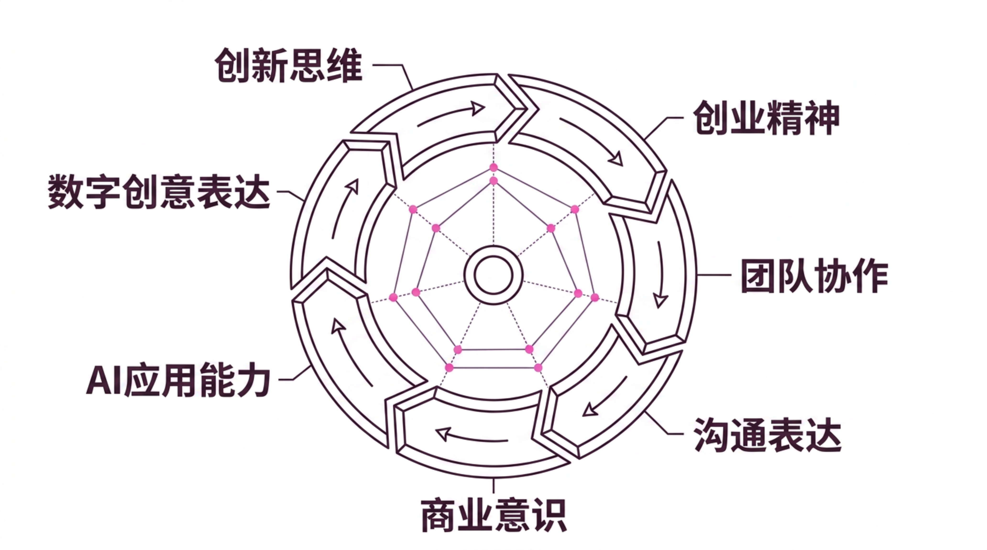
人才交付：看见创业能力的真实成长
人才交付评价关注的是学习者在整个项目过程中形成的综合能力。这七个维度共同构成银发经济创业人才的核心能力画像。
七项能力相互支撑，共同构成银发经济创新创业学习者的综合素养画像。

Slide 19




创新思维如何评价？
创新思维不是"有创意"，而是能够在银发经济领域发现非显而易见的机会，并提出有差异化竞争力的解决方案。评价聚焦于可见的创新证据。
发现非显见需求
差异化方案能力
能力迁移与整合
创新点可申请保护
超越"老人需要陪伴"等常识性判断，挖掘到具体细分场景中的真实痛点
在竞品分析基础上，提出有明确差异化的产品方向，而非简单模仿
能将前六个项目积累的产业认知、用户调研、产品设计等能力迁移应用到创业方案中
项目中存在可申请专利、软著或外观设计保护的创新点

Slide 20





创业精神如何评价？
创业精神体现在面对困难时的应对方式，而不是顺利时的态度。评价重点在于学习者遇到挫折、收到负面反馈时的真实反应与行动。
敢于选择有挑战的方向
不选择最简单、最安全的题目，愿意挑战真实市场难题
遇到问题不轻易放弃
调研不理想时重做，产品方向不对时重新定义，而非回避问题
能够快速迭代
在有限时间内完成多轮调整，每次迭代有明确改进方向
按节点完成任务
每次验收前完成承诺交付物，不拖延、不缺漏
接受并响应反馈
主动收集导师和评审反馈，能够理性接受批评并转化为改进行动

Slide 21


团队协作如何评价？
团队协作评价需要有过程证据支撑，而非仅凭印象打分。评价者通过多维度证据判断团队的真实协作状态，重点识别"搭便车"和"一人包办"两类问题。
角色分工明确
⚠️ 识别风险 搭便车：成员贡献极少但共享成果 一人包办：核心成员独自完成所有工作，其他成员无实质参与 以上两种情况均需通过个人贡献度系数调节，确保评价公平。
1
每个成员有明确的项目角色和责任范围，分工写入项目记录
沟通顺畅及时
2
任务交接按时完成，信息流转无明显断点
互相补位能力
3
某成员遇到困难时，其他成员能够主动支援
协作记录完整
4
工作页、会议记录、任务分配单等过程证据齐全

Slide 22




沟通表达如何评价？
沟通表达能力是创业者的核心竞争力之一。评价涵盖路演演示、答辩应对、日常汇报与文档写作四个维度，综合判断学习者的表达成熟度。
路演结构
讲述流畅度
路演有清楚的故事线，从问题到方案到验证，逻辑递进自然
表达自信流畅，不过度依赖PPT文字，能脱稿讲核心要点
答辩逻辑
文档专业度
能够有逻辑地回应评审质疑，不回避追问，有理有据
书面文档表达清楚，图表能帮助理解而非增加混乱

Slide 23
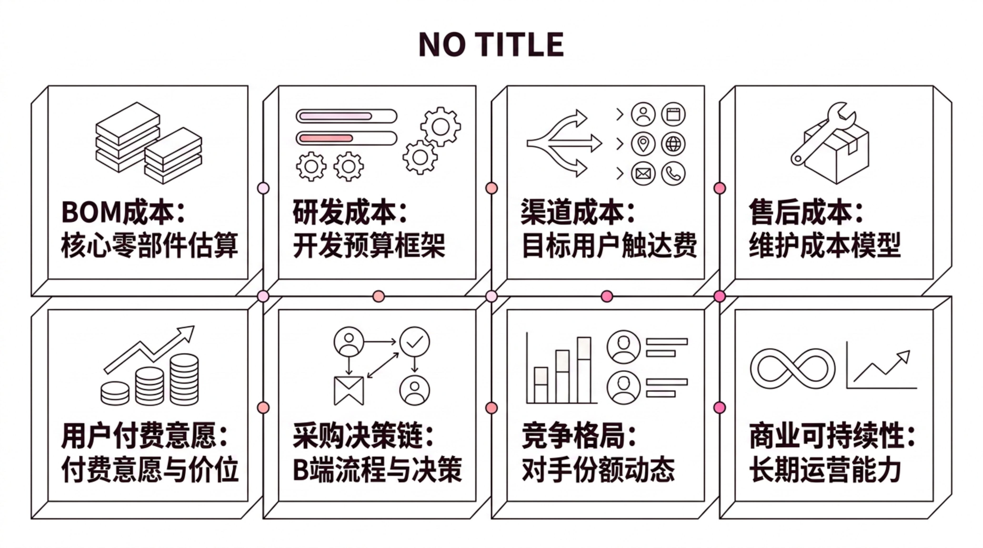
商业意识如何评价？
商业意识是区分"设计作业"与"创业方案"的关键指标。真正的创业方案必须关注成本、收入、竞争与可持续性，而不只是讲产品功能有多好。

Slide 24
个人贡献度：防止搭便车，也防止一人包办
个人贡献度调节系数通过多维度证据综合评定，确保团队中每个成员的真实贡献得到公平评价，让真实成长可见、让责任无处遁形。
📊 贡献度来源维度
🎯 调节系数的作用
组长评价：对成员工作质量的观察
组员互评：同伴之间的真实感受反馈
导师观察：过程中的客观行为记录
工作页证据：任务完成的直接文字证明
阶段汇报表现：每次验收的参与深度
交付物署名记录：具体成果的归属说明
让真实贡献可见，高贡献者获得应有认可
让每个人在项目中都需要真实成长
防止搭便车者享受团队成果
防止核心成员因包办而过度负担
促进健康的团队分工文化
系数范围建议在0.8～1.2之间，避免过度惩罚或过度奖励单一成员。

Slide 25


课证融通：把项目成果转化为能力证明
项目七的优秀成果可以整理为多种形式的能力证明材料，作为学习者未来求职、升学或创业的重要支撑。以下成果均可转化为可展示的能力证明。
成果包整理
筛选优化
能力证明材料
作品集呈现
🤖 AI应用记录
🖥️ 产品原型
📄 商业计划书
📊 数据可视化
大模型应用设计说明与实际使用记录
可演示的交互原型或专业概念效果图
完整BP文档，体现商业逻辑与数据分析能力
用户旅程图、技术架构图等专业图表
建议使用"能力证明材料"或"作品集材料"等表述，避免直接承诺具体证书获取结果。

Slide 26












项目七在全课程中的位置
项目七是整套课程的综合收官项目，它不是新增的独立内容，而是将前六个项目积累的全部能力统一调动、综合运用的最终实战场景。
产业认知
智能产品
项目一：养老产业结构与市场机会
项目二三：智能养老与健康监测产品
创新创业
机构系统
项目七：综合创业方案与路演评审
项目四：机构养老管理系统设计
居家生态
情感交互
项目六：县域平台与居家养老生态
项目五：情感陪伴与交互体验设计

Slide 27





从认知到创新：七个项目形成能力闭环
七个项目构成一条从认知到实践、从单品到系统、从设计到创业的完整能力递进路径，每个项目都为下一个项目奠定基础。
认知层
理解银发经济产业结构、用户群体特征与市场机会分布
方法层
掌握用户调研、需求分析、竞品研究等设计研究方法
单品层
完成智能养老单品的完整产品设计与技术方案
系统层
理解平台型产品架构与养老服务生态系统设计逻辑
创新层
综合运用全部能力，完成银发经济创业方案与路演答辩

Slide 28
项目七复盘：完成了什么？
项目收官前，每个项目团队需要完成完整的成果清点与项目复盘。以下看板呈现了一个完整项目团队应当形成的全部成果。
📊 市场调研
🎯 产品定义
用户访谈记录 + 竞品分析报告 + 用户画像文档
目标用户卡 + 痛点排序 + 价值主张声明 + MVP功能清单
💼 商业模式
🖥️ 产品原型
商业模式画布（九模块完整版）+ 收入模型说明
可演示原型或专业概念效果图 + 品牌视觉规范
📄 商业计划书
🎤 路演与答辩
完整BP文档或概念设计报告（含风险分析章节）
路演PPT + 答辩记录 + 评审反馈表 + 项目复盘报告

Slide 29
KPT复盘：继续保持、发现问题、下一步尝试
KPT复盘是项目七收官阶段的重要自我评估工具，帮助每个团队从过去的经历中提炼经验、正视问题、规划下一步成长方向。
✅ Keep — 继续保持
⚠️ Problem — 发现问题
🚀 Try — 下一步尝试
坚持真实用户调研，不凭空猜测
产品定义清晰，聚焦核心痛点
团队分工明确，协作记录完整
路演表达专业，答辩有逻辑
市场数据来源不够权威，样本量不足
MVP范围过大，验证成本超出能力
商业模式逻辑模糊，收入模型缺依据
路演故事线松散，时间超出限制
补充5～10个有效用户深度访谈
重新裁剪MVP至单一核心功能验证
完善BOM成本测算与定价策略
强化答辩预设问题库与回应训练

Slide 30
优秀创业项目通常具备哪些特征？
优秀项目不一定选择最复杂的方向，但一定在每个关键维度都能提供清楚的答案。以下是评审最看重的十个特征：
01
02
痛点真实
用户具体
来自真实用户访谈，不是主观想象
细分到可找到的真实人群，有姓名、年龄、场景
03
04
竞品清楚
MVP够小
清楚知道市场上已有什么，我们的差异在哪里
只保留一个核心验证假设，功能精简可行
05
06
商业模式自洽
原型可演示
收入来源、成本结构、渠道与价值主张彼此一致
能现场展示核心用户流程，不只是效果图
07
08
路演有故事
答辩有证据
从用户痛点出发，有完整的叙事弧线
每个关键论点背后都有数据或访谈支撑

Slide 31
常见问题：看起来像创业，其实还是设计作业
许多项目在形式上满足了所有要求，但在实质上仍然停留在"设计作业"层面——缺少商业验证意识，缺少真实市场约束的约束。以下是最常见的七种模式：
❌ 只讲产品，不讲市场
花大量时间描述功能，却从未说清楚市场规模和竞争格局
❌ 只讲技术，不讲用户
技术方案非常详细，但找不到真实用户场景和使用证据
❌ 只讲愿景，不讲MVP
描述五年后的美好蓝图，但说不清楚第一步怎么验证
❌ 只讲功能，不讲收入
功能列表详尽，但回答不了"谁来付钱""付多少"
❌ 只讲概念，不讲验证
创意新颖，但没有任何用户反馈或市场验证记录
❌ 只讲融资，不讲成本
声称需要大量投资，却算不清楚BOM成本和毛利率
❌ 只讲PPT，不讲证据
路演精美流畅，但背后没有调研记录、验证数据支撑

Slide 32
从2050未来养老实验室，走向真实银发经济
项目七最终要形成的不是一个漂亮的概念，而是一套能够真实回答以下问题的创业方案——这才是本课程对每一位学习者的期待。
机会在哪里？
用户是谁？
市场方向清楚，规模可支撑
目标人群具体，痛点真实可查
产品是什么？
商业怎么成立？
定义清楚，MVP可验证
收入、成本、渠道逻辑自洽
团队凭什么做？
风险如何控制？
能力可见，分工合理
主要风险识别，应对策略明确
未来养老不是等来的，是被一代产品团队设计、验证和落地出来的。

